Slide 1
新北市海山高中體育科
運動生理與營養
老師 ： 何世傑

Slide 2
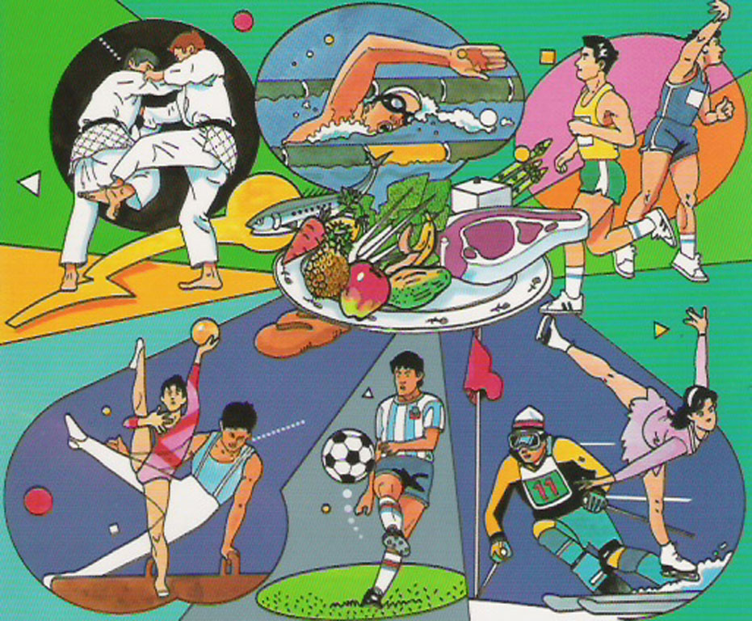
運動生理&營養

Slide 3
運動生理與運動營養
壹、運動生理學
貳、運動與營養
參、健康與體育

Slide 4
壹、運動生理學
從事運動所需能量的代謝路徑包括：
● 無氧運動
● 有氧運動

Slide 5
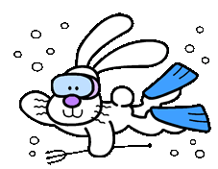
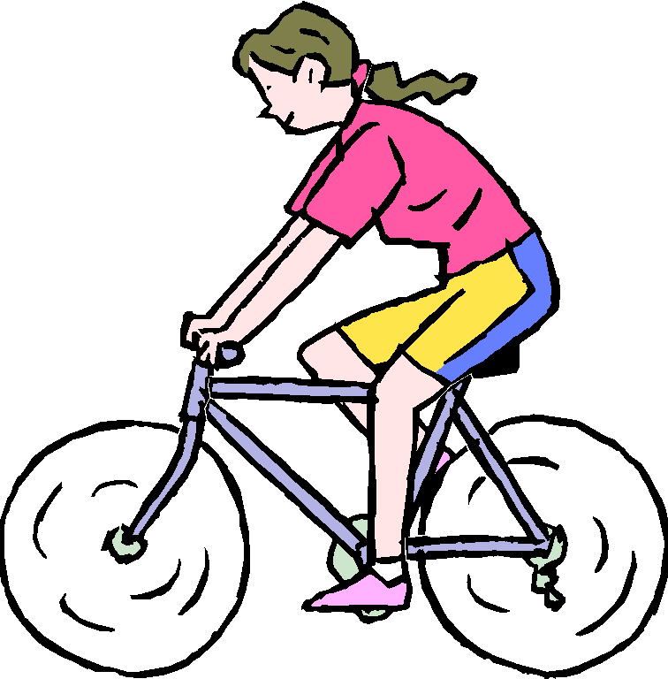
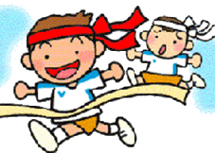
無氧運動
ATP-PC系統&乳酸系統
..短時間高強度的運動項目..
Ex.田徑項目的100公尺衝刺
游泳50公尺自由式衝刺
自行車1000公尺計時賽…等

Slide 6
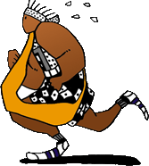
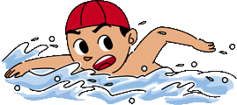
有氧運動
..低強度、長時間的運動項目..
例如：田徑項目的5000公尺
游泳1500公尺自由式
自行車100公里計時賽
30分鐘以上的慢跑
有氧舞蹈等..

Slide 7

貳、運動與營養
一、運動能量的來源：
運動能量源自於食物
二、需要營養的目的：
  生長發育
  調整生理機能
  修補組織
  增加免疫功能等 …
接下頁

Slide 8
三、營養素的種類：
營養素大致可分為6大營養素
● 熱量營養素.在人體內會產生熱量
1.醣類 2.蛋白質 3.脂肪
(4卡) (4卡) (9卡)
非熱量營養素.不會產生熱量
4.維生素 5.礦物質 6.水
接下頁

Slide 9
(一).醣類
1.是主要熱量來源，每天所需的熱量應有60 ~ 65％來自於醣類。
2.醣類又叫做「碳水化合物」包含單醣、雙醣及多醣。
3.食物中的葡萄糖、果糖、蔗糖很容易消化，讓身體快速得到熱量。
接下頁

Slide 10
(一).醣類
4.澱粉存在五穀根莖類食物中，消化時間比單糖久，能平穩持續提供身體熱量，可幫助運動中的青少年，使運動效果更好。醣類在體內分解成葡萄糖，最後以肝醣形式儲存於肌肉及肝臟中，當人體肌肉及肝臟的肝糖足夠時，多餘的肝糖及葡萄糖就會轉化成脂肪。所以攝取過多的醣類，容易造成肥胖。
接下頁

Slide 11
＊ 醣類的主要功用：
供給熱量；節省蛋白質的消耗；幫助脂肪在體內代謝；構成體內的重要物質（醣類中的葡萄糖是神經細胞能量的唯一來源）；調節生理機能。

Slide 12
(二).蛋白質：
1.是身體細胞的基本元素，身體重要組織如骨骼、皮膚、肌纖維等，主要都是由蛋白質結構所組成。
2.每天所需的熱量應有12 ~ 14％來自蛋白質。
3.是構成肌肉、血液、骨骼、皮膚及受傷後修補組織的重要物質。
接下頁

Slide 13
(二).蛋白質：
4.蛋白質由22種胺基酸所組成，其中有9種是人體無法自行合成，需直接從食物中獲得，稱為「必需胺基酸」。
5.體內缺乏蛋白質，會有肌肉萎縮、體重下降、貧血等現象。

Slide 14
（三）、脂肪：
1.每天所需的熱量應有25 ~ 30％來自脂肪。
2.魚類脂肪和植物性脂肪對身體健康較有益處。
3.脂肪有保護器官，維護組織、生理的正常功能，還可以讓皮膚健康有光澤。

Slide 15
（四）、維生素：
1.水溶性維生素：
2. 脂溶性維生素：
維生素B群; 維生素C
維生素A; 維生素D; 維生素E
接下頁

Slide 16


維生素B群
水溶性
與熱量的代謝有關，具有抗壓力的功能。
來源: 動物的肝臟、豆類、香菇、魚類、綠葉蔬菜、奶類、蛋等食物

Slide 17
維生素B1
水溶性
幫助消化
促進成長
維持神經系統正常功能。

Slide 18
維生素B2
水溶性
幫助醣類、蛋白質與脂肪轉化成能量，供應身體使用
保護眼睛及皮膚

Slide 19
菸鹼酸：
水溶性
維持皮膚及神經、消化系統正常功能。

Slide 20
葉酸 ：
水溶性
幫助細胞的增生，
例如：紅血球、腸道細胞等；可促進 乳汁的分泌，懷孕及哺乳的女性應多攝取。

Slide 21


維生素C：
水溶性
抗氧化作用，能保護身體的細胞
促進體內的組織呼吸，增加耐力，加速消除疲勞
幫助形成結締組織的膠原蛋白，使牙齦健康，幫助傷口癒合
抗精神壓力。
食物中的柑橘類水果、包心菜類蔬菜、深綠色蔬菜等含豐富的維生素C。

Slide 22
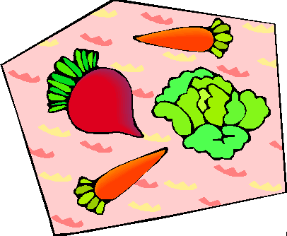
維生素A：
脂溶性
保護眼睛、黏膜和皮膚的維生素
促進骨骼生長
增強免疫系統。
食物中的奶類製品、蛋、深綠色蔬菜、深黃色、紅色等天然水果蔬菜中獲得維生素A。

Slide 23
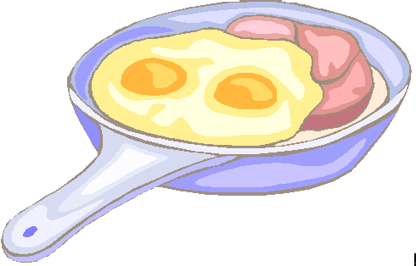
維生素D：
脂溶性
幫助骨骼發育，維持鈣在體內的均衡。
經由太陽光照射，身體就可以自行產生維生素D。
食物中的奶油、蛋黃、肝臟、魚肝油中均含有豐富的維生素D。

Slide 24
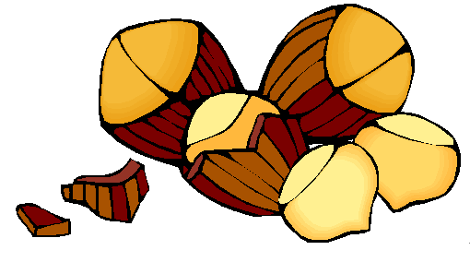

維生素E：
脂溶性
人體內重要的抗氧化物
具有預防老化的功能
保護肺部並抵禦空氣汙染的危害
有助於身體免疫功能
食物中的植物油、綠色蔬菜、小麥胚芽、全麥製品、果核中均含有豐富的維生素E。

Slide 25
水溶性維生素會跟著水排出體外，所以需要每天補充。
脂溶性維生素會儲存在體內每隔幾天補充即可。

Slide 26
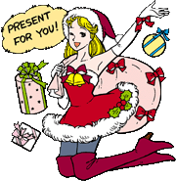

青少年的飲食較容易缺乏維生素A、維生素B和維生素C，青春期求學階段，大量運用腦和眼睛，必須加強攝取維生素A及B群多吃含豐富維生素C的食物，可消除緊張和疲勞，讓你精神更好。

Slide 27

維生素缺乏引起的主要症狀：
維生素B群：代謝功能異常。
維生素C：壞血症
維生素A：夜盲症
維生素D：阻礙成長
維生素E：紅血球溶血症
慘.慘..慘

Slide 28
（五）、礦物質
鈣
鐵

Slide 29
鈣
人體需要量最多的礦物質
是構成骨骼和牙齒的主要成分
奶類是最好的鈣質來源。而經常吃多鹽、多糖、多油的食物會影響體內對鈣質的吸收和利用。
適量的運動和曬太陽有助於骨骼吸收鈣質，使骨骼更強壯。

Slide 30
鐵
是血紅素的主要成分，可幫助血液輸送氧氣。
青春期肌肉與血液量增加，鐵質的需要量也增加
尤其是女生因為月經造成鐵質流失，所以需要比男生補充更多鐵質的食物。

Slide 31

（六）、水
人體中有三分之二是水，是維持生命重要的物質
促進物質代謝
調節體溫
潤滑關節、固定身體結構
幫助養分的運送與廢物的排出。
當身體消耗水分以後，應立即補充，而白開水則是最佳選擇。

Slide 32
補充水分小技巧
    飲料應以冰涼為主，約攝氏8~10度，可以增加胃排空速率，增加水分吸收速率，同時也可幫助散熱。
    每次喝水約150~250毫升，通常一大口約30毫升，而不是小口吸飲，因為一次喝進去較多體積的水可以刺激胃蠕動與排空，增加水分吸收速率。

Slide 33
運動賽前營養補充
賽前1～2日勿嘗試不同的食品。
若出國參賽要攜帶熟悉之本國食品。
競賽前一日及當日勿食用刺激性食品
及大量的蛋白質及脂肪。
當日早餐以體積小易消化的食物為主。
早餐應在賽前2小時完成。
早餐後以純水、運動飲料為主。
運動前30分鐘補充300-600c.c.的飲料，
運動強度大者（達75％VO2max以上），
賽前勿一次飲用大量的水。

Slide 34
賽中之營養補充
純水
商業配方運動飲料
自製運動飲料
※單場完賽後馬上補充含醣類之飲料！
約150 ～ 300c.c.
※不宜飲用咖啡及酒精類飲品，會因
利尿作用而致脫水。

Slide 35
賽後（恢復期）之營養補充
賽後（當日無賽程）15–30 分鐘內補充水及碳水化合物，若吃得下蛋白質食品亦可。
連續比賽需維持高糖的飲食
依下降的體重來作為補充水分之參考。

Slide 36
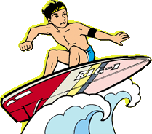
四、青春期的飲食秘訣
青春期身體快速生長活動量增加，飲食也大增且容易餓。適當的三餐與點心的攝取，並搭配適度的運動，可以幫助你身體有活力、學習有效率，快樂的渡過青春期。提供飲食秘訣，養成正確的飲食習慣：

Slide 37
四、青春期的飲食秘訣
多吃各種天然、不加工的食物。
選擇全穀類、綠色蔬菜及水果的飲食。
攝取足夠的蛋、豆、魚、肉奶類等含豐富蛋白質的食物。
每天補充足夠的水分。
點心可選擇全穀類、水果與奶類等食物。

Slide 38
參、健康與體育
保持良好的飲食習慣，充分享受食物的美味。善用飲食秘訣，做自己飲食的主人，吃得健康，讓身體充分成長發育，活出健康與活力。
接下頁

Slide 39
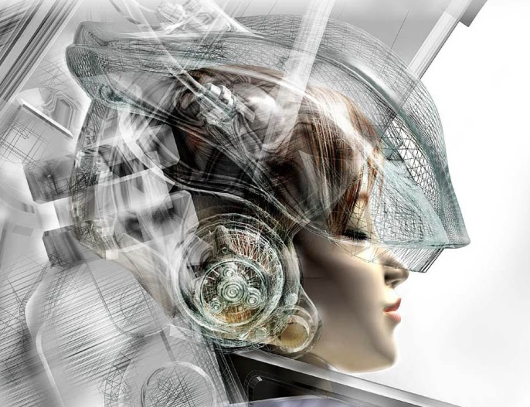
參、健康與體育
運動前該吃什麼好？
運動後又該補充什麼？
運動前適當的飲食有哪些？
接下頁

Slide 40
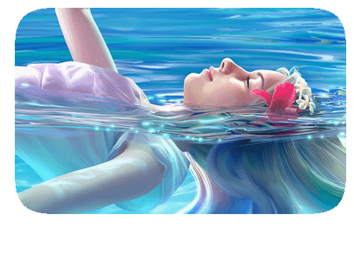
運動前應補充：高醣類、低脂肪。
例如：麵包、飯、麵、水果等。
運動後應補充水分、醣類、蛋白質等。

Slide 41
每天所需能量
體重計算法：依據每公斤體重，
每小時需要消耗1大卡的熱量
一天所需要消耗的能量
＝1大卡×24小時×體重
（基本能量消耗）
基礎代謝率約佔全部活動所需熱量的50 ~ 70﹪左右。
一般健康的成年人所需要基礎代謝率期差異並不顯著

Slide 42
表1 人體及各組織器官的水分含量
組織 / 器官 | 水分含量﹪
人體 腦 肝臟 肌肉 血液 骨骼 唾液 原升質 | 約65或以上 68--84 76 73 80 10--40 99.5 70--93

Slide 43
表2 成人體內水份排出及攝取量
排出水分 | 毫升/天 | 攝取水分 | 毫升/天
腎臟 胃腸道 肺部呼出 皮膚蒸發 | 1350 200 400 400 | 水、茶及其他飲料等 （包括牛乳） 食物 體內代謝所產生之水量 | 1400 700 250
合計 | 2350 | 合計 | 2350
（摘自實用營養學 華杏出版）

Slide 44
表3各類型活動所需要的能量消耗
活動 程度 能量消耗 Kcal/kg/hr | 活動 程度 能量消耗 Kcal/kg/hr
平躺 熟睡 0
清醒 0.1
站立 輕鬆 0.8
穿衣服 1.0
燙衣服 1.2
洗衣服 1.2
洗 碗 1.0
拉小提琴 0.6
坐著 讀書 0.2
吃飯 0.5
寫字 0.5
開車 1.2
打字 1.2
接下頁

Slide 45
表3各類型活動所需要的能量消耗
活動 程度 能量消耗 Kcal/kg/hr | 活動 程度 能量消耗 Kcal/kg/hr
跳舞 華爾玆 5.7~7.0
方塊舞 7.7
中度~激烈 4.2~5.7
走路 漫步 3.1
平路 5.6~7.0
上坡 8~15
（5~15°）
下坡 3.5
（5~10°）
爬樓梯 上樓 10~18
下樓 7.1
爬山 10
掃地 3.9
拖地 4.9
接下頁

Slide 46
表3各類型活動所需要的能量消耗
活動 程度 能量消耗 Kcal/kg/hr | 活動 程度 能量消耗 Kcal/kg/hr
游泳 捷式 6~12.5
仰式 6~12.5
蝶式 14
隨意 6.0
跑步 8km/hr 10
12km/hr 15
16km/hr 20
20km/hr 25
騎單車 21km/hr 5.0
27km/hr 6.8
34km/hr 11.0
40km/hr 17.6
高爾夫 3.7~5.0
划船 5.0~15
跳繩 10~15
接下頁

Slide 47
表3各類型活動所需要的能量消耗
活動 程度 能量消耗 Kcal/kg/hr | 活動 程度 能量消耗 Kcal/kg/hr
柔軟體操 5
溜冰 5.0~15
棒球 5
籃球 6.0~9.0
網球 7.0~11
桌球 5.0~7.0
排球 3.5~8.0
羽球 5.0~10
足球 9
資料來源：
1.Whitney,E.N.et al（1990）Understanding Nutrition（5th ed .,p.355）.New York:West
2.行政院衛生署（民國86）中華民國飲食手冊（三版）台北：行政院衛生署。

Slide 48
營養的補充
一、運動後的營養補充著重於三 方面：
1.補充因流汗而損失的水份
2.補充運動中消耗的肝醣（glycogen）
3.修復受傷的肌肉和組織

Slide 49
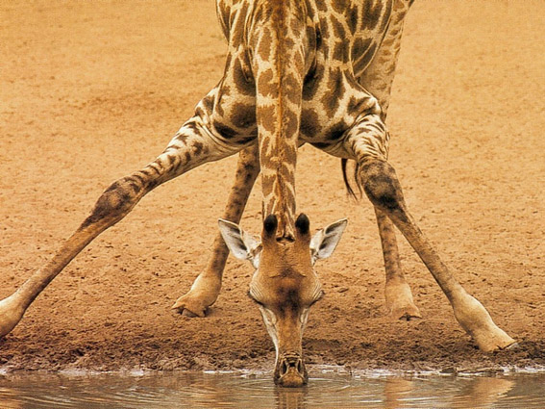
1. 水的補充
劇烈運動會導致大量的水份經由和水流失，脫水會影響運動表現，即使流失體重1﹪的水份，體溫會變得更高，比較容易疲勞。而損失體重3﹪的水份，就會顯著的影響運動表現。即使在運動中就已經補充水份，但是通常都少於流失的量，因此在運動後，絕大部分的人都處於不同程度的缺水狀態，需要積極的補充水份。

Slide 50
2. 醣類的補充
肝醣是運動時的主要能量來源之一，存在於肌肉和肝臟中。肌肉中的肝醣只能供給肌肉細胞所用，而肝臟中的肝醣可以以葡萄糖的形式釋放到血液中，供給肌肉以及身體其他器官所需。體內肝醣存量不足以應付運動所需是造成疲勞、運動表現降低、無法持續運動的原因之一，運動後體內的肝醣存量顯著的降低，若是沒有積極的補充，下次運動時的表現會受到肝醣不足的影響而降低。
接下頁

Slide 51
運動後的兩小時內，身體合成肝醣的效率最高，兩小時後則恢復到平時的水準，因此如果運動後迅速補充醣類，就可以利用這段自然的高效率時段，迅速補充體內消耗的肝醣。
在運動後15至30分鐘之內吃進50至100克的醣類（大約是每公斤體重需要補充1克醣類），然後每兩小時再吃50至100克的醣類，正餐以及其他運動時間的飲食也應該以富含醣類的食物為主。

Slide 52
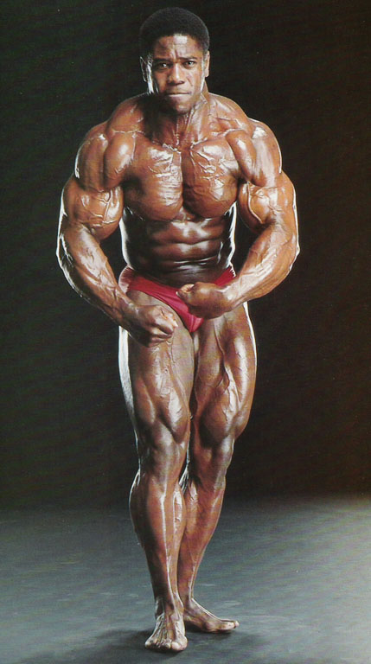
3. 肌肉和組織的修補
運動後的酸痛部分是來自於受傷的肌肉組織，身體接觸性的運動，例如籃球、足球，會造成更多肌肉損傷。運動後迅速的補充蛋白質有助於修復受傷肌肉和組織，受傷的肌肉合成和儲存肝醣的效率也會降低，因此參予身體接觸性運動，需要補充更多的醣類，也更需要把握運動後兩小時的高效率期間，有效的補充體內消耗掉的肝醣。

Slide 53
二、運動後適合食用的食物
以下列出含有50克醣類的食物，各人依照不同習慣或喜好，以及需要的量來選擇適合的食物，或加以組合變化。
800 --- 1000 ml 運動飲料
500 ml 純果汁
兩片麵包加很多果醬
一個布丁加一個蘋果或香蕉
三個水果（蘋果、香蕉、橘子等）
6 --- 10 片餅乾
兩個水果加一杯牛奶＊
兩片麵包加肉鬆＊
兩片麵包加一個優格（yogurt）或是優格乳＊
兩個水果加一個優格＊
液體營養補充品＊ 【 ＊ 表示同時含有10克以上蛋白質 】

Slide 54


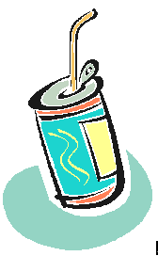
三、運動後應該避免的食物
運動後應該避免飲用含有咖啡因的飲料
例如：咖啡、汽水、茶等，因為咖啡因有利尿作用，會減緩體內水份的補充。因此雖然汽水也可以提供水份和醣類，但依然不是適合的運動後飲料。
資料來源 食用營養學 華杏出版社
營養師 張振崗提供

Slide 55
學 習 單
教學單元：運動與營養
＊1~4每題5分 請勾選 ＊5~8每題20分 請作答
1.運動時的主要能量來源？ □蛋白質 □醣類 □脂肪
2.劇烈運動會導致大量的流失？ □維他命 □水 □礦物質
3.運動後的幾小時內，身體合成肝醣的效率最高？
□ 1小時 □ 2小時 □ 3小時
4. 運動後的營養補充著重於？
□ 水、醣類、蛋白質 □ 咖啡、蛋糕、巧克力
5. 運動後應該避免飲用哪些飲料？請舉例 。
6. 請算出你個人一天的基本能量消耗？
7. 體適能檢測項目〈5項〉 ？本學期體育課測驗哪些項目？
8. 我對體育課的期待與心得

Slide 56
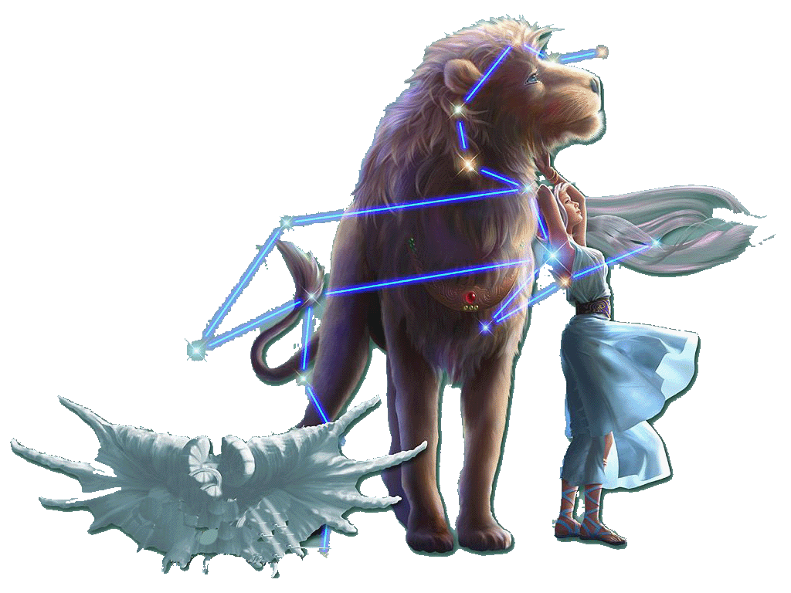


Slide 57
不要忘記ㄛ……
每天所需要消耗的能量
＝1大卡×24小時×體重
（基本能量消耗）

